Slide 1

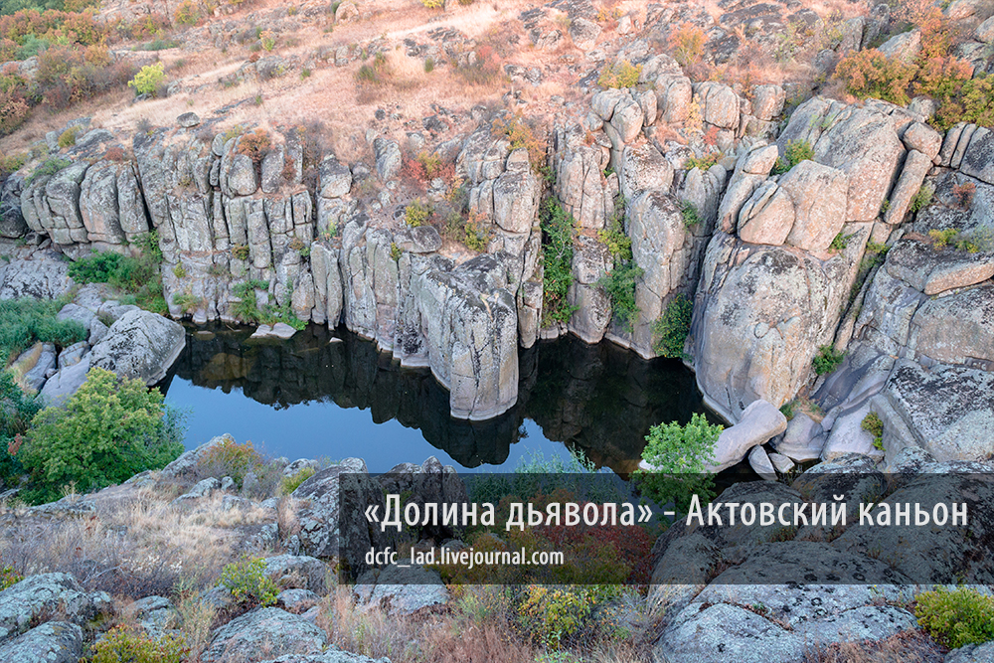
АКТОВИЙ КАНЬЙОН – ПЕРЛИНА МИКОЛАЇВЩИНИ
Роботу виконали:
Крейтор Анастасія,
Журіна Ірина,
учениці 11-А класу

Slide 2
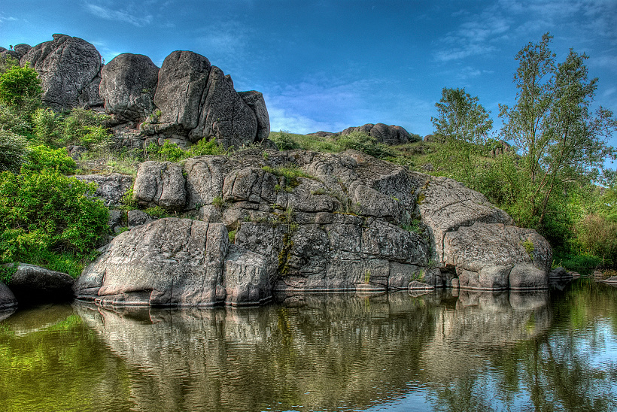
Актуальність нашого проекту
Актовий каньйон входить до 7-ми чудес Миколаївської області, а ми, її жителі, зобов’язані знати історію своєї місцевості, тих місць, якими пишаємося. ЇЇ можна вважати унікальної в степах Миколаївщини, більш відомого як "Долина диявола".

Slide 3
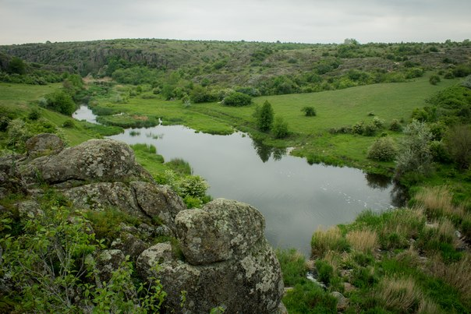
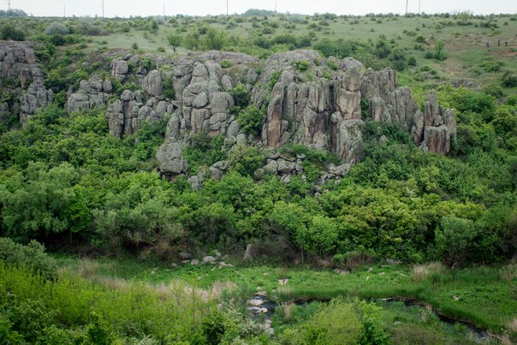
Мета: пізнати значущість території Актового каньйону як перлини Миколаївщини, довести унікальність цієї місцевості, поринути у історію Трикрат і Актов, дослідити походження назви річки Мертвовід.

Slide 4
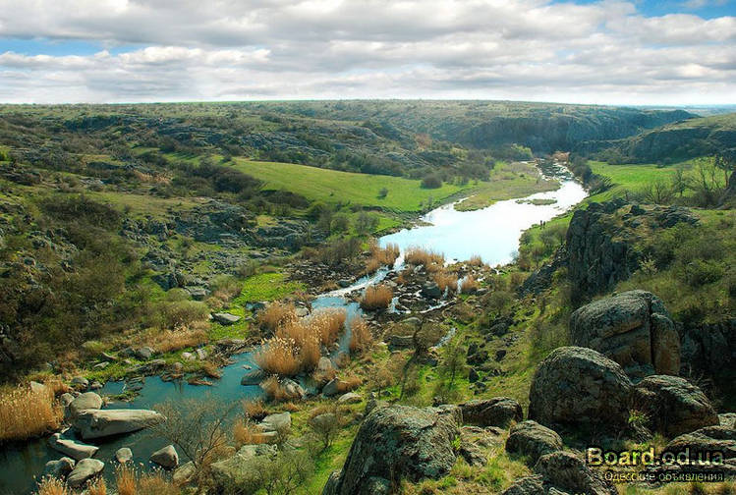
Що являє собою Актовий каньйон?
-Неперевершений комплекс лісової та водної екосистем з ансамблем скель і гранітних валунів, єдиний в Європі, який за своїми геолого-ландшафтним показниками в мініатюрі з величезною точністю в часі освіти нагадує знамениті каньйони північної Америки.

Slide 5
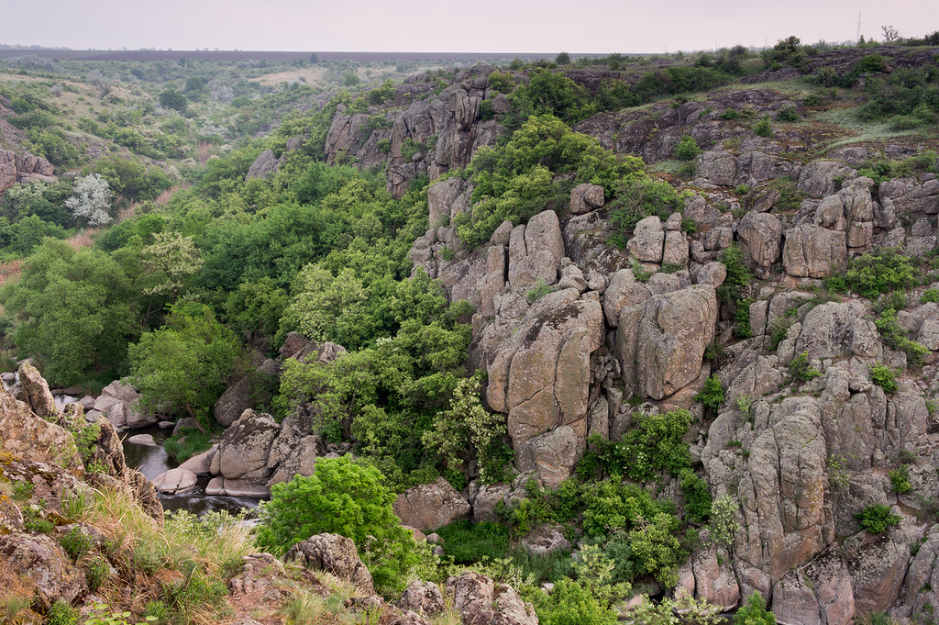
Що являє собою Актовий каньйон?
Актовський каньйон - унікальна екосистема, яка, до всього іншого, є єдиною в світі місцевістю, відповідної по геолого-ландшафтним показниками і часу знаменитим північноамериканським каньйонах.

Slide 6
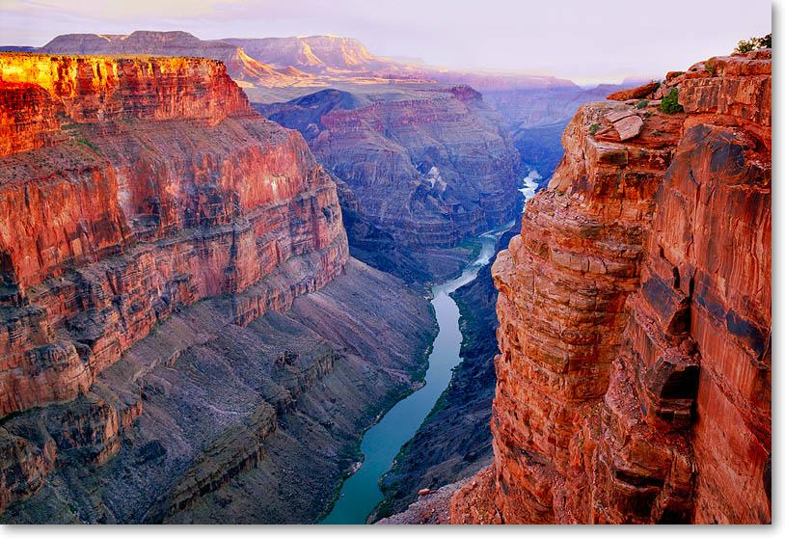
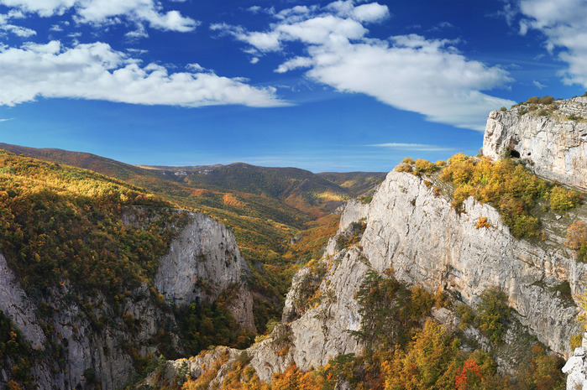
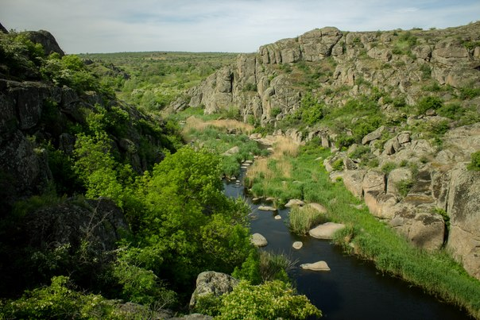
Великий каньйон Колорадо в США
Великий Кримський каньйон.
Актовий каньйон

Slide 7
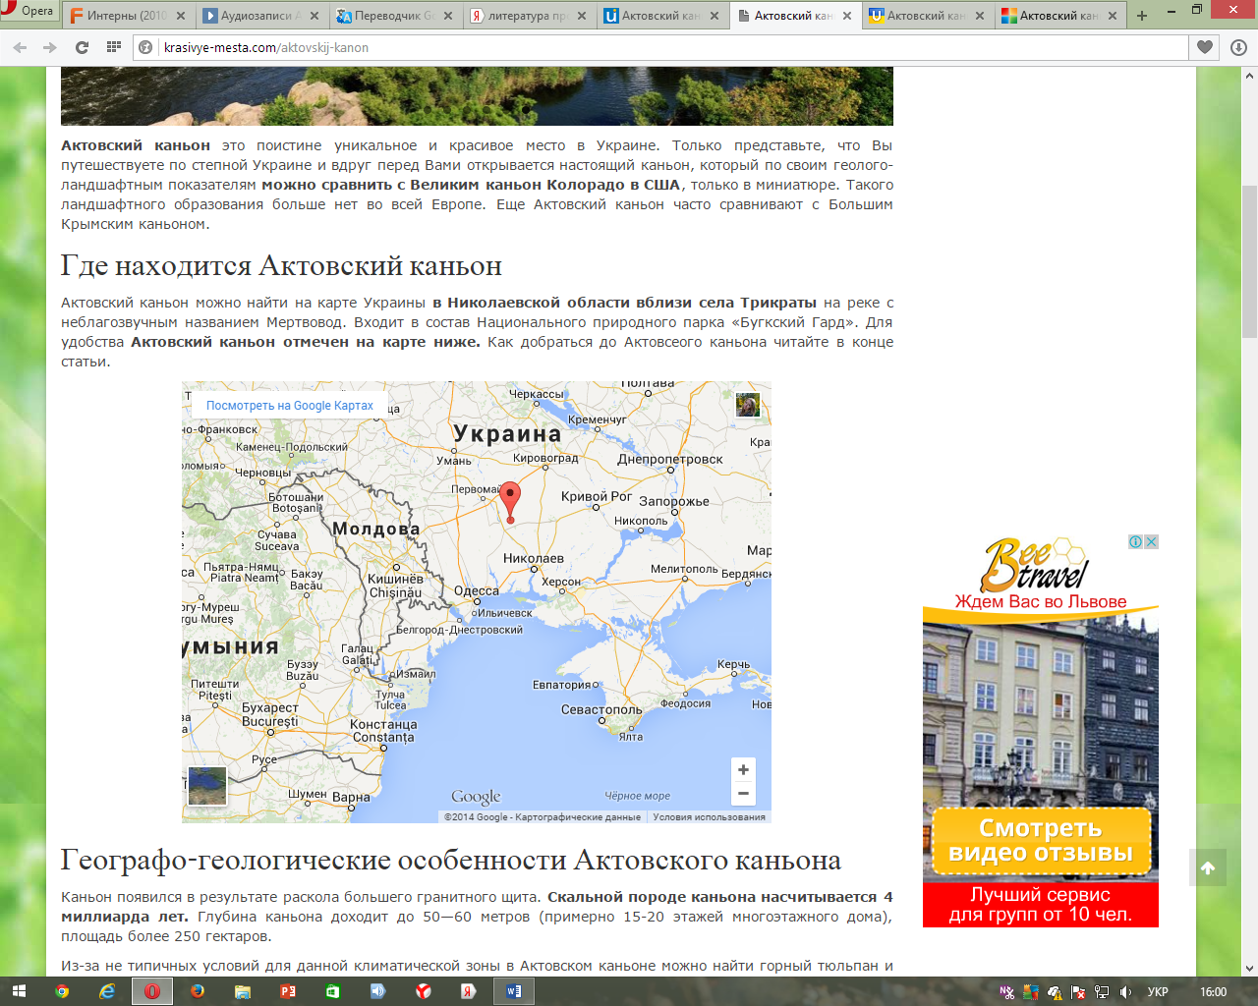
Де знаходиться Актовий каньйон?

Slide 8
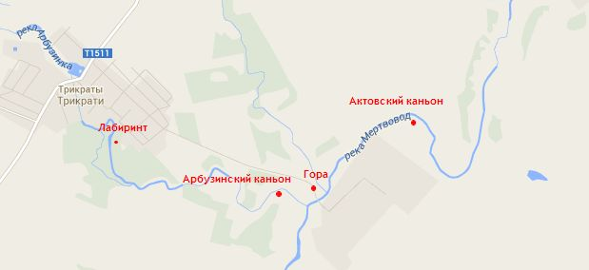
Де знаходиться Актовий каньйон?

Slide 9
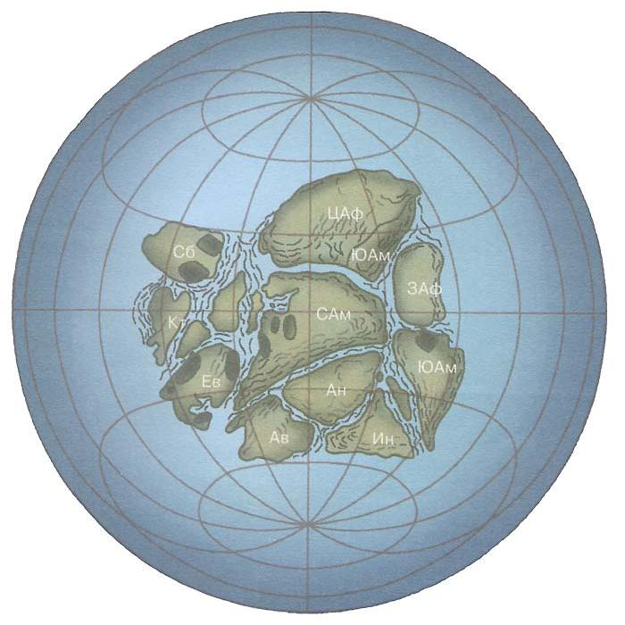
ГЕОЛОГО-ГЕОГРАФІЧНІ ОСОБЛИВОСТІ АКТОВ
Каньйон з'явився в результаті розколу більшого гранітного щита. Скельній породі каньйону налічується 4 мільярди років. Глибина каньйону доходить до 50-60 метрів (приблизно 15-20 поверхів багатоповерхового будинку), площа більше 250 гектарів.
Розташування Актового каньйону 4 млрд років тому

Slide 10
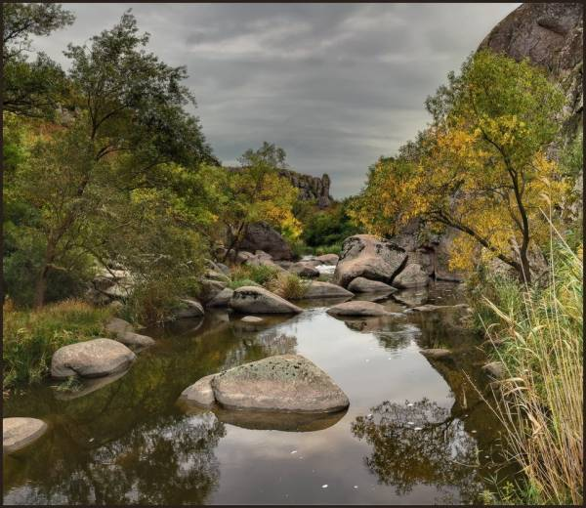
Річка Мертвовід
Походження назви:
• назва відноситься до часу татарських набігів на Дике поле. Щоб позбутися від татар, місцеві жителі зварили отруйний відвар з трав, і вилили в річку вище за течією від табору татар. Нічого не підозрюючи, багато татари попили водички, попоїли коней і ... отруїлися і померли
• назва відноситься до часу козацтва. Після битви запорізьких козаків із турками залишилося на поле битви багато вбитих, через тіл яких, не було видно річки
• колись ці місця були священним релігійним центром Скіфії, і за течією Мертвоводу місцеві жителі оправляли в останню путь скіфських правителів

Slide 11
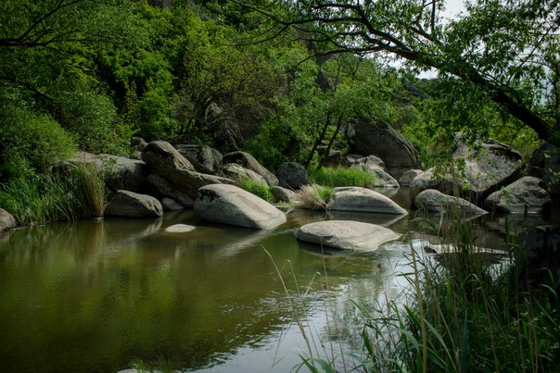
В річку занурені величезні валуни тут називають «сковорідкою».

Slide 12
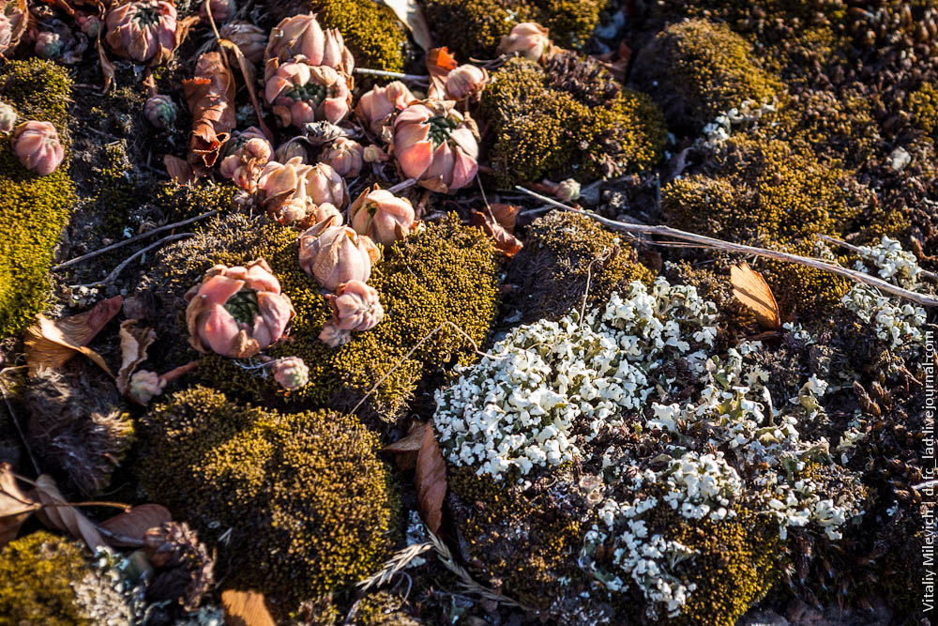
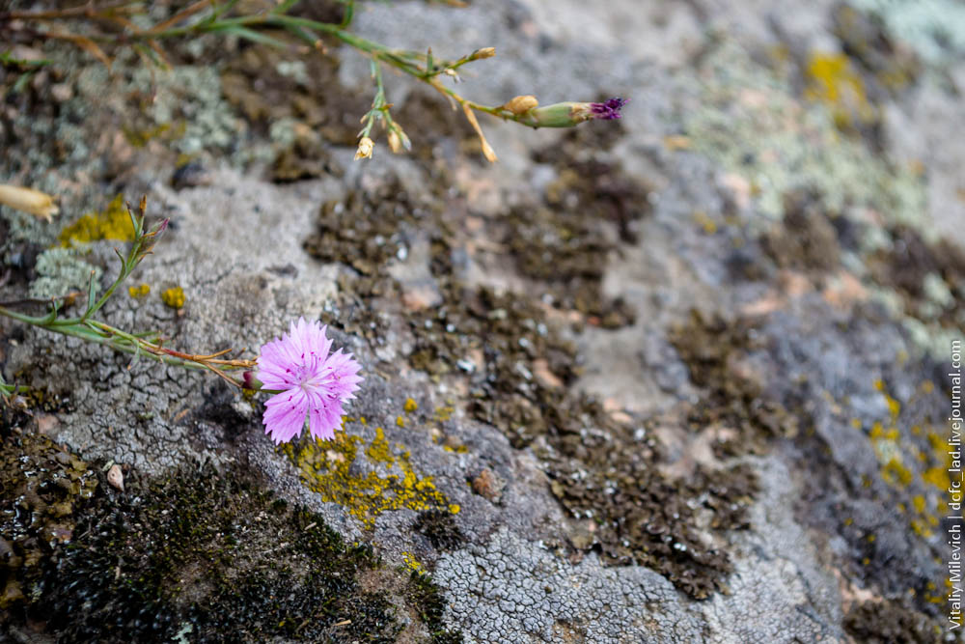
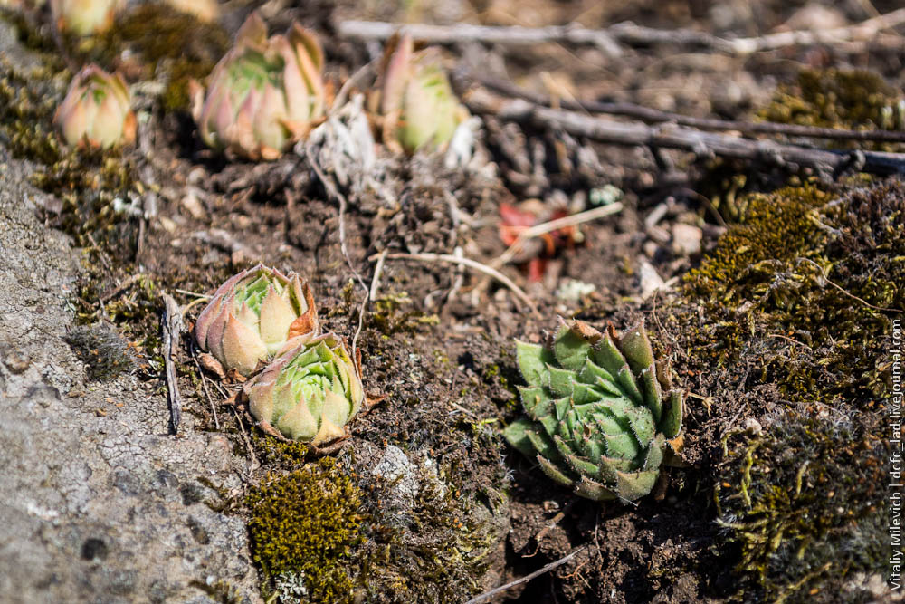
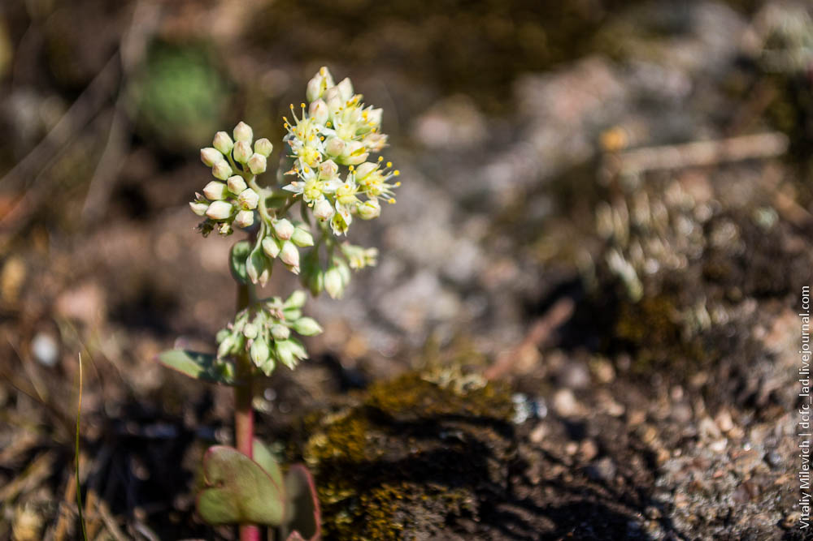
Флора Актов
Через незвичайних умов для даної кліматичної зони в Актовському каньйоні можна знайти гірський тюльпан та інші рослини, яких немає в місцевості нашої широти.

Slide 13
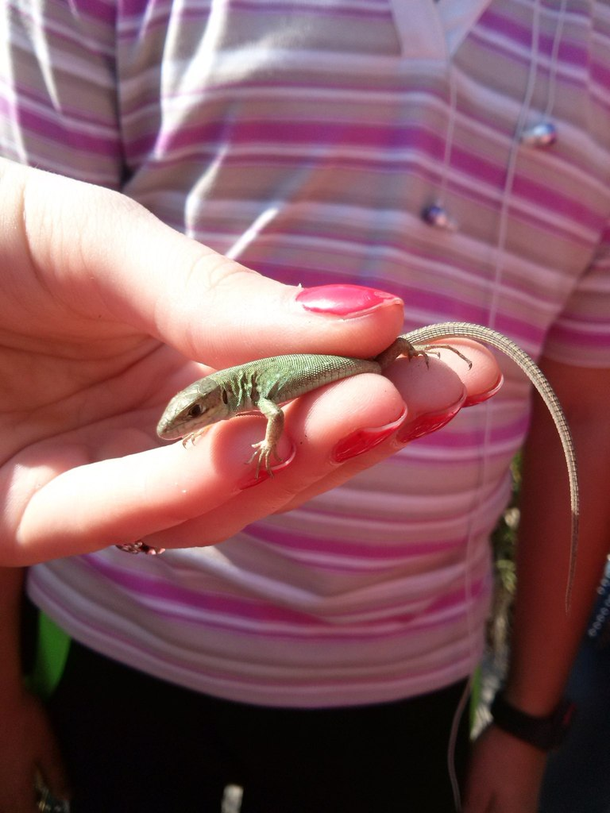
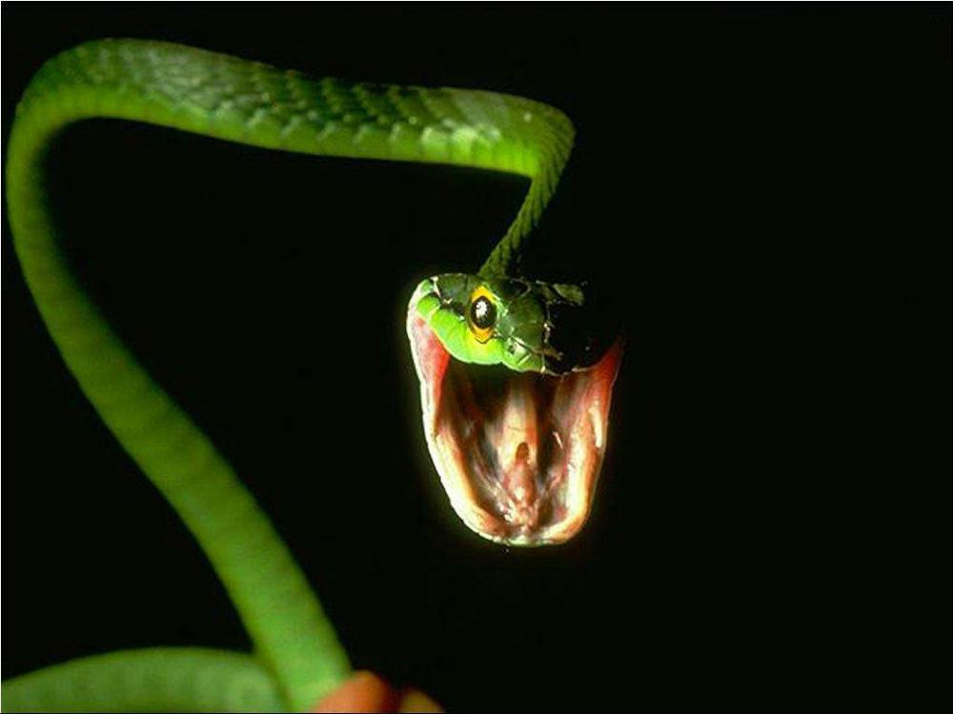
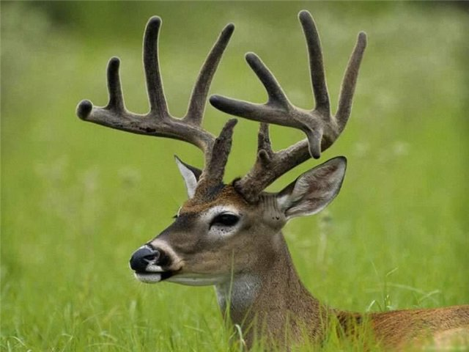
Фауна Актов
У каньйонах досить багато різних тварин, ми бачили великих вужів і сотні ящірок. Але є і тварини побільше, навіть олені.

Slide 14
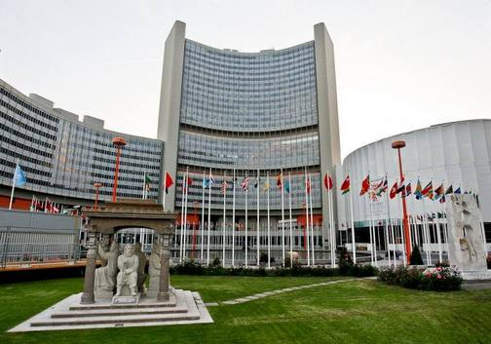
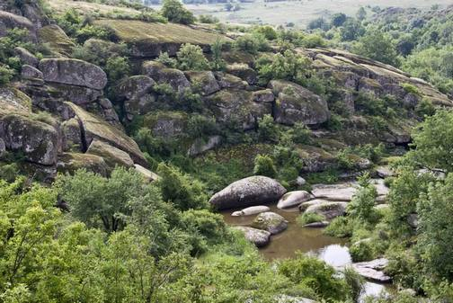
Цікавий факт
У Відні створили композицію з каменів, яка символізує всі континенти. Європу представляє камінь, привезений саме з Актовський каньйону.
У «місті ООН» 1989 р.

Slide 15
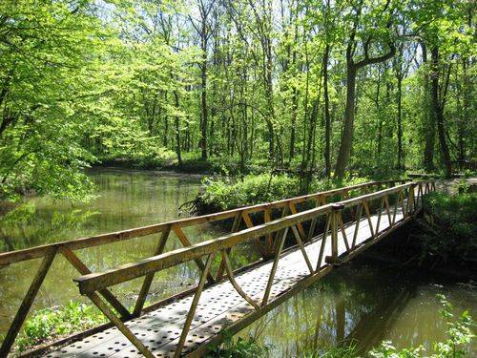
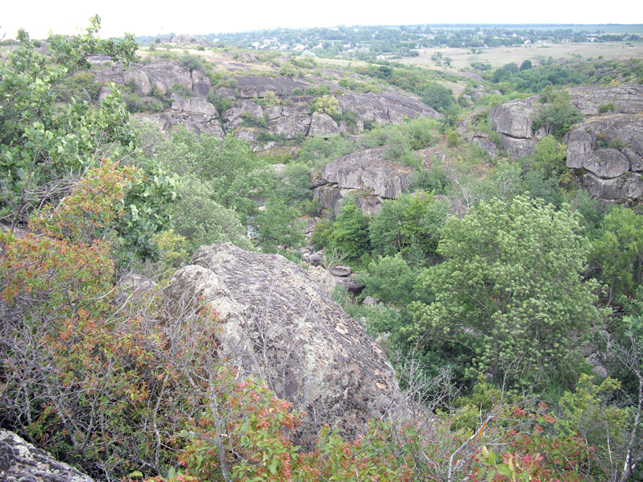
Що є неподалік від каньйону?
село Трикрати та
Трикратський ліс
Арбузинський
каньйон

Slide 16

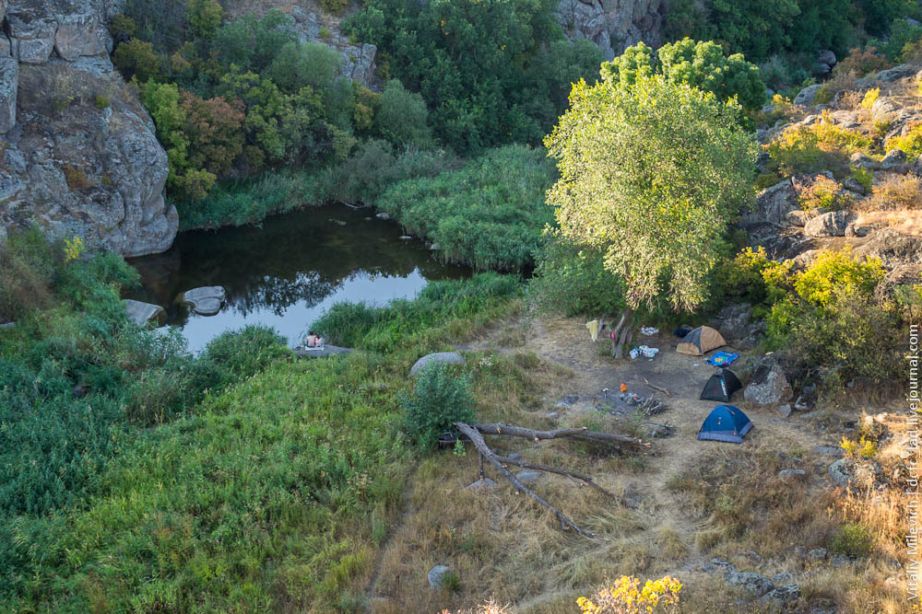
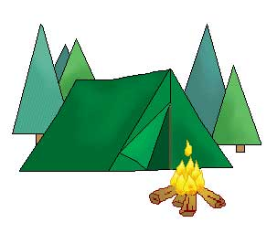
Інфраструктура
Нормальні готелї є лише в місті Вознесенськ, заправка теж. В селі Трикрати Ви знайдете невеликі сільські магазини, в яких продаються тільки основні товари.

Slide 17
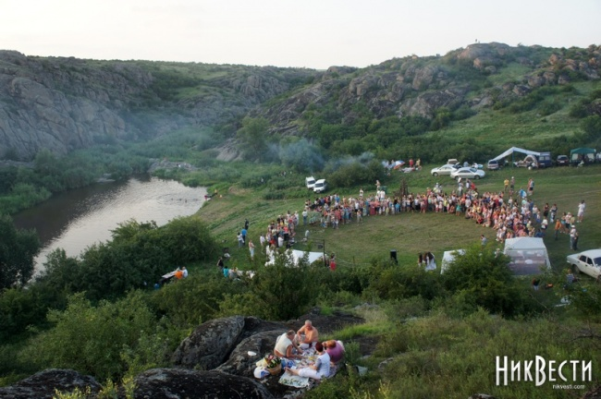
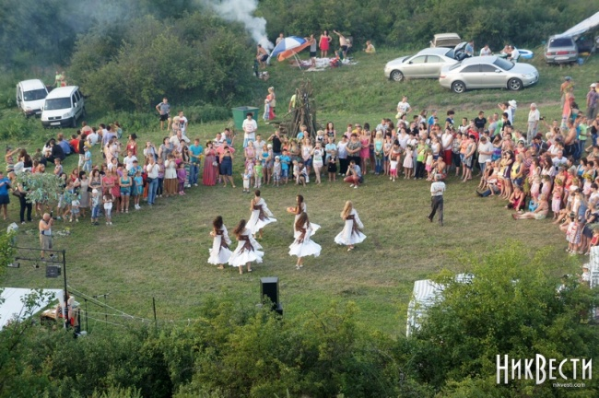
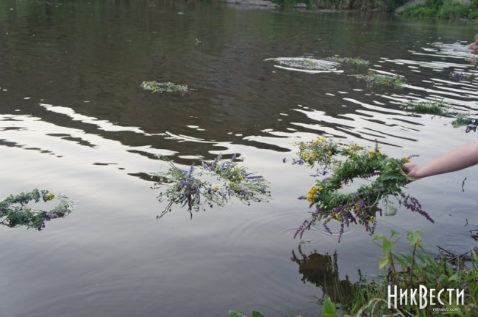
Івана Купала традиційно
відзначається в Актовому каньйоні

Slide 18
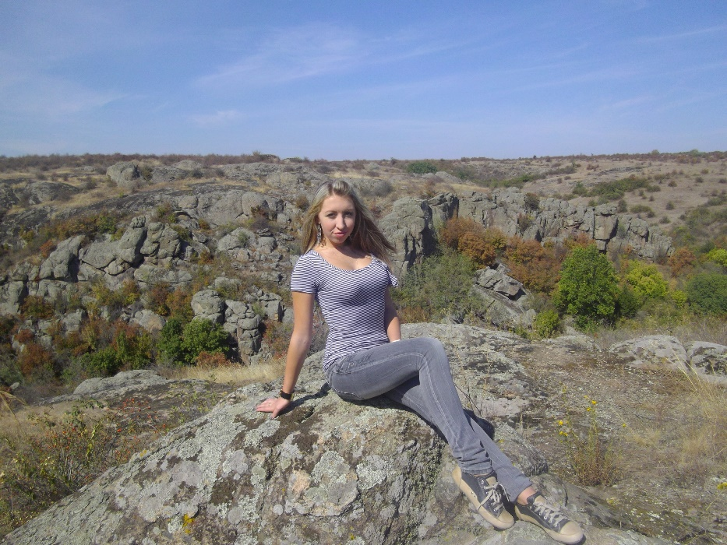
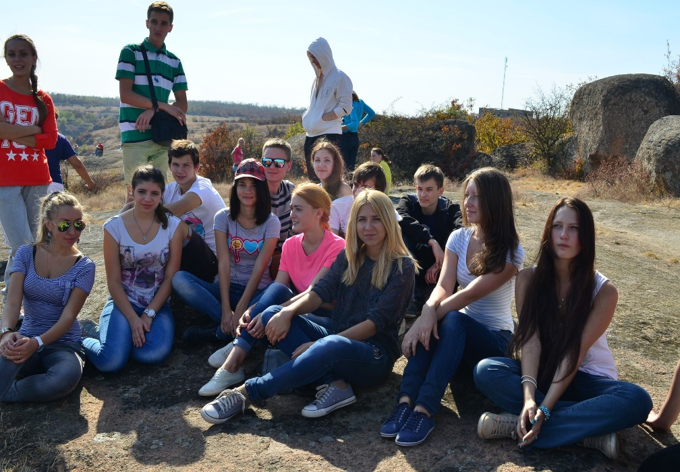
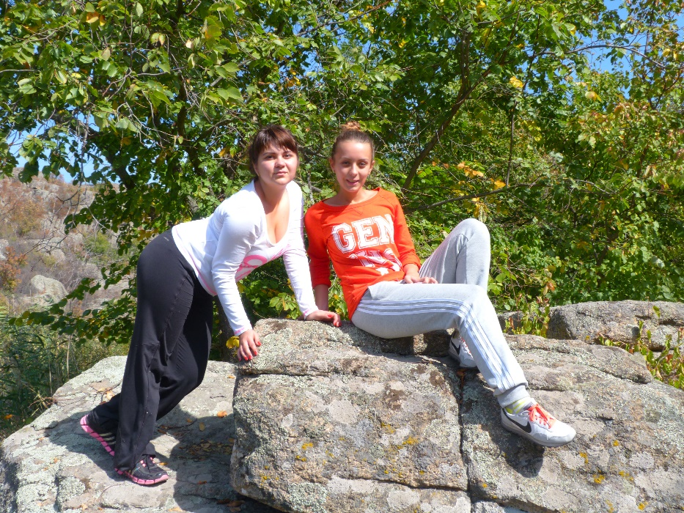
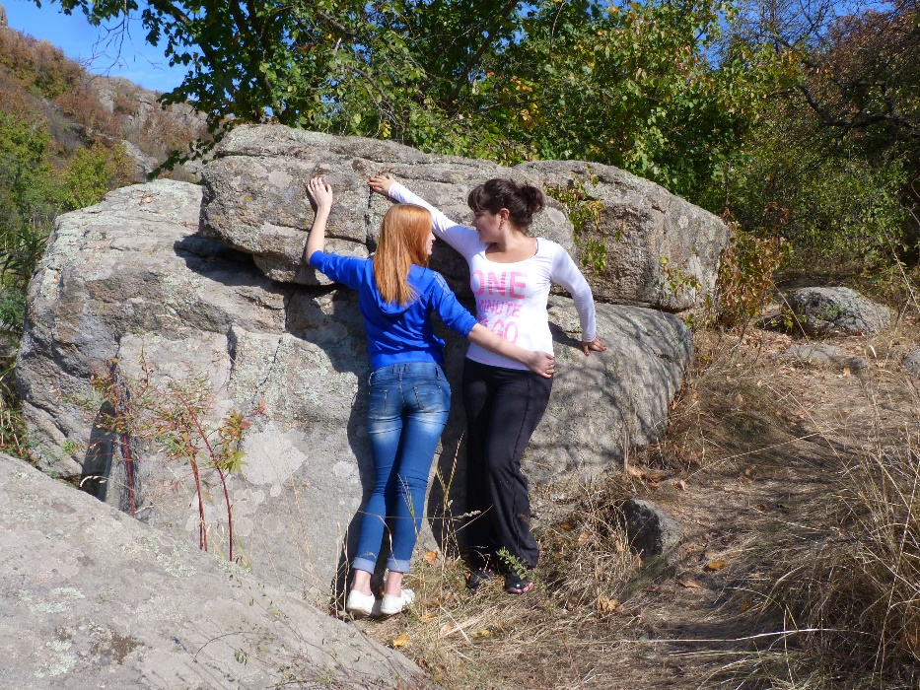
ВЛАСНА ПОДОРОЖ ДО АКТОВСЬКОГО КАНЬЙОНУ 20.09.2014

Slide 19
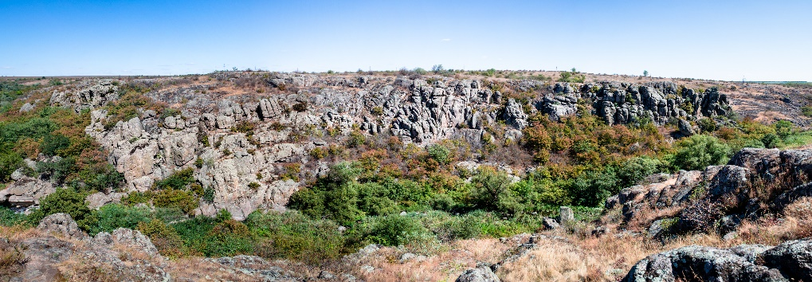
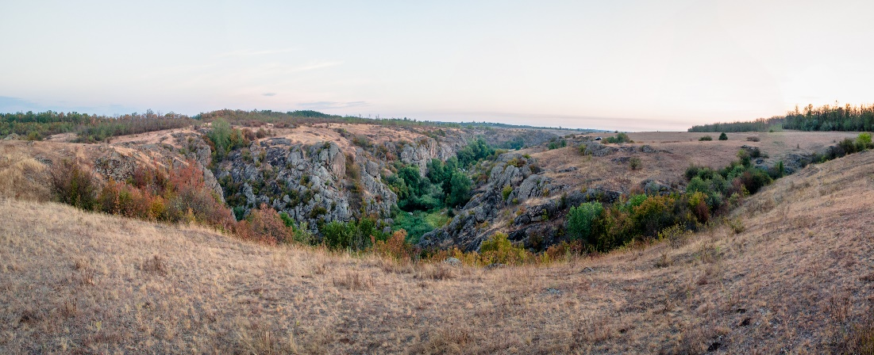
ВИСНОВКИ
Отже, Актовий каньйон – місце сили і багатої води. У цьому ми зайвий раз впевнилися, потрапивши в дивовижне місце, справжній оазис серед засушливих миколаївських степів – Актовий каньйон, або, як його ще називають місцеві жителі – «Ущелина диявола». Каньйон - частина величезного ландшафтного парку "Гранітно-Степове Побужжя". Це місце, де можна сміливо шукати усамітнення і насичуватися тишею: нікого навколо, тільки ваша жовто-блакитна палатка.
Можна з впевненістю сказати, що Актовий каньйон, входячи до числа 7 чудес Миколаївщини, є перлиною нашого рідного краю.

